Slide 1
Модуль 4. Фабрика провайдеров, асинхронный режим доступа, конфигурационные файлы.
Notes:
https://professorweb.ru/my/ADO_NET/base/level1/ado_net_index.php
{
https://professorweb.ru/my/csharp/thread_and_files/1/thread_index.php
https://professorweb.ru/my/csharp/thread_and_files/1/1_12.php
}
metanit.com
{
https://metanit.com/sharp/tutorial/13.3.php
https://metanit.com/sharp/tutorial/13.7.php
https://metanit.com/sharp/tutorial/13.5.php
https://metanit.com/sharp/tutorial/13.4.php
https://metanit.com/sharp/tutorial/13.6.php
https://metanit.com/sharp/tutorial/13.8.php
}
https://docs.microsoft.com/ru-ru/visualstudio/data-tools/connect-to-data-in-an-access-database-windows-forms?view=vs-2019
https://docs.microsoft.com/ru-ru/dotnet/framework/interop/callback-functions
https://docs.microsoft.com/en-us/dotnet/api/system.threading.waithandle?view=net-5.0
https://docs.microsoft.com/ru-ru/dotnet/api/system.threading.waithandle.waitany?view=net-5.0
https://docs.microsoft.com/en-us/dotnet/api/system.threading.waithandle.waitone?view=net-5.0

Slide 2
Фабрика провайдеров ADO.NET

Slide 3
Фабрика провайдеров ADO.NET
Вы уже получили представление о том, как происходит работа с источниками данных в ADO.NET. Давайте сейчас вернемся к тому моменту, что в нашем распоряжении есть иерархии классов для доступа к разным источникам данных. Эти классы являются производными от абстрактных классов. Например, от абстрактного DbConnection, происходят классы OdbcConnection, OleDbConnection, OracleConnection и SqlConnection.
В наших приложениях мы использовали производные классы SqlXXX, потому, что мы использовали сервер MS SQL Server.
Если бы нам надо было работать с Access, мы бы использовали классы OleDbXXX, если бы мы хотели работать с Oracle, то, понятно, использовали бы классы OracleXXX.
И вот здесь напрашивается такой вопрос — а можно ли написать код, который будет одинаковым для разных источников данных? Чтобы в случае, когда придется поменять сервер БД, нам не пришлось бы переписывать и пересобирать наше приложение. Это необходимо для того, чтобы при изменении поставщика данных у клиента, у которого работает ваше приложение, вам не пришлось бы ехать к нему в командировку и изменять код.

Slide 4
Фабрика провайдеров ADO.NET
Итак, наша цель — написать код, инвариантный относительно источника данных. Понятно, что такой код должен быть параметризированным. Т.е. код должен получать каким-либо образом указание, с каким источником данных надо работать и дальше должен однотипно выполнять все необходимые приложению действия. Для написания такого кода нам надо познакомиться с классом DbProviderFactory.9
Каждый поставщик данных включает в свой состав класс-фабрику, производный от класса DbProviderFactory. Если получить доступ к этому классу-фабрике для конкретного поставщика данных, то с его помощью можно создать объекты Connection, Command, Adapter и другие для этого поставщика данных.

Slide 5
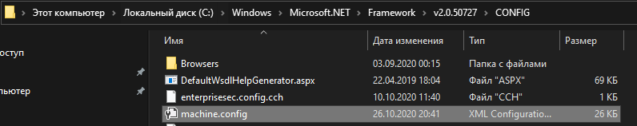
Фабрика провайдеров ADO.NET
Откуда приложение может узнать, какие поставщики данных доступны ему и как получить фабрику? В этом приложению поможет операционная система Windows. На каждом компьютере под управлением Windows есть файл с именем machine.config. В этом файле и зарегистрированы все доступные поставщики данных. Вы не будете удивлены, когда узнаете, что machine.config является XML файлом. Следовательно, прочитать этот файл и извлечь необходимую информацию будет просто.
На моем компьютере этот файл находится по пути: C:\Windows\Microsoft.NET\ Framework\v2.0.50727\CONFIG.

Slide 6
Фабрика провайдеров ADO.NET
Раздел этого файла, в котором находится нужная нам информация, выглядит так:
<system.data>
<DbProviderFactories>
<add name="Odbc Data Provider" invariant="System.Data.Odbc" description=".Net Framework Data Provider for Odbc" type="System.Data.Odbc.OdbcFactory, System.Data, Version=2.0.0.0, Culture=neutral, PublicKeyToken=b77a5c561934e089"/>
<add name="OleDb Data Provider" invariant="System.Data.OleDb" description=".Net Framework Data Provider for OleDb" type="System.Data.OleDb.OleDbFactory, System.Data, Version=2.0.0.0, Culture=neutral, PublicKeyToken=b77a5c561934e089"/>
<add name="OracleClient Data Provider" invariant="System.Data.OracleClient" description=".Net Framework Data Provider for Oracle" type="System.Data.OracleClient.OracleClientFactory, System.Data.OracleClient, Version=2.0.0.0, Culture=neutral, PublicKeyToken=b77a5c561934e089"/>
<add name="SqlClient Data Provider" invariant="System.Data.SqlClient" description=".Net Framework Data Provider for SqlServer" type="System.Data.SqlClient.SqlClientFactory, System.Data, Version=2.0.0.0, Culture=neutral, PublicKeyToken=b77a5c561934e089"/>
</DbProviderFactories>
</system.data>

Slide 7
Фабрика провайдеров ADO.NET
Создадим приложение, которое реализует такую логику:
■ прочитает из machine.config список допустимых поставщиков данных и выведет его пользователю (в Combobox и DataGridView);
■ позволит пользователю выбрать из списка требуемого поставщика (Combobox) и прочитает для этого поставщика строку подключения (из AppConfig);
■ позволит пользователю ввести SQL запрос для БД (соответствующей прочитанной строке подключения);
■ выполнит запрос и выведет результаты его работы (в DataGridView).

Slide 8
Фабрика провайдеров ADO.NET
Чтобы продемонстрировать, что написанное нами приложение может работать с разными поставщиками данных, создадим еще таблицу в MS Access. Наше приложение будет работать с нашей БД Library и с таблицей в MS Access. Если у вас есть другие доступные БД, можете использовать их.
Пусть таблица в MS Access тоже называется Books, хотя имя ее может быть произвольным. Структура этой таблицы и данные в ней будут отличаться от структуры и данных в БД Library. Вообще говоря, таблица может быть совершенно произвольной, ее структура и данные в ней не имеют никакого значения.
Перед непосредственной разработкой приложения кратко рассмотрим те новые классы, с которыми надо будет работать.

Slide 9
Класс DbProviderFactories.
Прежде всего это класс DbProviderFactories. Используя его статический метод GetFactoryClasses(), мы можем получить список доступных источников данных.
Метод GetFactoryClasses() читает информацию из файла machine.config и возвращает результат в виде объекта DataTable.
Используя другой статический метод этого класса — GetFactory(), мы сможем получить фабрику для конкретного поставщика данных. Методу GetFactory() в качестве параметра надо указать, фабрику какого поставщика мы хотим получить. Например, чтобы получить фабрику для MS SQL Server, этому метода надо передать строку «System.Data.SqlClient».

Slide 10
Класс DbProviderFactory.
Фабрика конкретного поставщика данных — это объект типа DbProviderFactory.
Имея в своем распоряжении такую фабрику, мы можем использовать фабричные методы CreateConnection(), CreateCommand(), и CreateDataAdapter() и получить объекты DbConnection, DbCommand и DbDataAdapter для конкретного поставщика данных.
Как мы уже договорились, чтобы иметь в своем распоряжении источник данных, отличный от System.Data. SqlClient, создадим таблицу в MS Access. Таблица может быть совершенно произвольной, нам просто надо убедиться, что мы получим к ней доступ. Мы будем подключаться к этой таблице через поставщика данных System.Data.OleDb. В моем случае созданная БД называется Library.accdb и для простоты этот файл располагается в корневой папке создаваемого приложения.

Slide 11
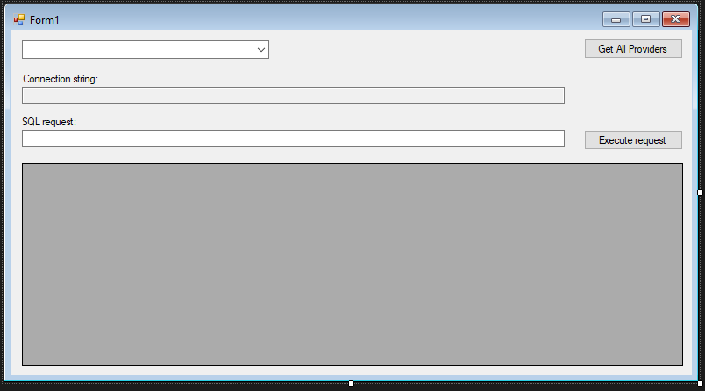
Фабрика провайдеров ADO.NET
■ Запускаем Visual Studio и создаем новый Windows Forms проект с окном такого вида: две кнопки — “Get All Providers” и “Execute request”;
■ ComboBox — для выбора провайдера;
■ два текстовых поля — для отображения строки подключения (Readonly) и для ввода запросов;
■ DataGridView — для отображения результатов выполнения запросов.

Slide 12
Фабрика провайдеров ADO.NET
Добавьте в конфигурационный файл созданного приложения строки подключения к тем БД, с которыми вы планируете работать. В моем случае App.config выглядит так:
<?xml version="1.0" encoding="utf-8" ?>
<configuration>
<configSections>
</configSections>
<startup>
<supportedRuntime version="v4.0" sku=".NETFramework,Version=v4.7.2" />
</startup>
<connectionStrings>
<add name="myMSSQL" connectionString="Data Source=(localdb)\MSSQLLocalDB;Initial Catalog=Library;Integrated Security=True;Connect Timeout=30;Encrypt=False;TrustServerCertificate=False;ApplicationIntent=ReadWrite;MultiSubnetFailover=False"
providerName="System.Data.SqlClient" />
<add name="myNPQSQL" connectionString="Host=127.0.0.1;Port=5432;Database=Library;Username=postgres;Password=MyPassword;"
providerName="Npgsql" />
<add name="WindowsFormsApp4.Properties.Settings.LibraryConnectionString"
connectionString="Provider=Microsoft.ACE.OLEDB.12.0;Data Source=|DataDirectory|\Library.accdb"
providerName="System.Data.OleDb" />
</connectionStrings>
</configuration>

Slide 13
Фабрика провайдеров ADO.NET
Добавьте в проект ссылку на пространство имен System. Configuration и директиву using System.Configuration. Приведите код приложения к такому виду, как пример в заметках к слайду.
Notes:
using System;
using System.Collections.Generic;
using System.ComponentModel;
using System.Data;
using System.Drawing;
using System.Linq;
using System.Text;
using System.Threading.Tasks;
using System.Windows.Forms;
using System.Data.Common;
using System.Configuration;
namespace WindowsFormsApp4
{
public partial class Form1 : Form
{
DbConnection conn;
DataTable dt;
DbProviderFactory factory;
string connectionString;
public Form1()
{
InitializeComponent();
this.Load += Form1_Load;
button1.Click += Button1_Click;
button2.Click += Button2_Click;
comboBox1.SelectedIndexChanged += ComboBox1_SelectedIndexChanged;
}
private void Form1_Load(object sender, EventArgs e)
{
textBox2.Text = "select * from Book";
}
private void Button1_Click(object sender, EventArgs e)
{
dt = DbProviderFactories.GetFactoryClasses();
dataGridView1.DataSource = dt;
comboBox1.Items.Clear();
foreach (DataRow row in dt.Rows)
{
comboBox1.Items.Add(row["InvariantName"]);
}
}
private void ComboBox1_SelectedIndexChanged(object sender, EventArgs e)
{
if (comboBox1.SelectedIndex != -1)
{
try
{
string invariant = comboBox1.SelectedItem.ToString();
connectionString = GetConnectionStringByProviderName(invariant);
textBox1.Text = connectionString;
factory = DbProviderFactories.GetFactory(invariant);
}
catch (Exception ex)
{
MessageBox.Show(ex.Message);
}
}
}
private string GetConnectionStringByProviderName(string invariantName)
{
string connStr = "";
try
{
ConnectionStringSettingsCollection settings = ConfigurationManager.ConnectionStrings;
foreach (ConnectionStringSettings item in settings)
{
if (item.ProviderName == invariantName)
{
connStr = item.ConnectionString;
}
}
}
catch (Exception ex)
{
MessageBox.Show(ex.Message);
}
return connStr;
}
private void Button2_Click(object sender, EventArgs e)
{
try
{
conn = factory.CreateConnection();
conn.ConnectionString = connectionString;
DbCommand command = conn.CreateCommand();
command.CommandText = textBox2.Text;
DbDataAdapter da = factory.CreateDataAdapter();
da.SelectCommand = command;
DataTable table = new DataTable();
da.Fill(table);
dataGridView1.DataSource = table;
}
catch (Exception ex)
{
MessageBox.Show(ex.Message);
}
}
}
}

Slide 14
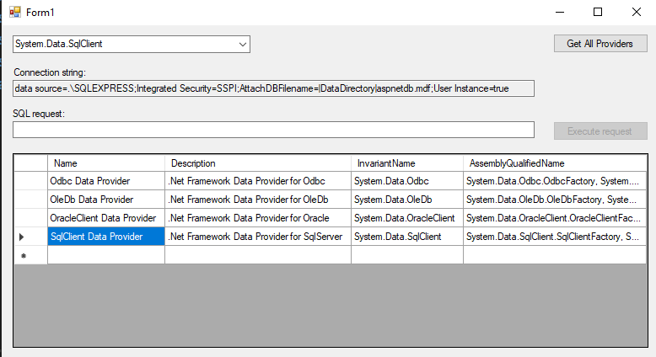
Фабрика провайдеров ADO.NET
Посмотрим, как работает наше приложение, и разберем подробнее некоторые моменты.
Запустите приложение и нажмите кнопку Get All Providers. В нижней части окна вы увидите таблицу, в которой отображена информация о зарегистрированных поставщиках данных из файла machine.config.
Особое внимание обратите на колонку InvariantName. В ней содержится уникальное имя для каждого поставщика. Именно по этому имени мы будем выбирать конкретную фабрику. Значения из этой колонки всегда размещаются в строке подключения в файле App.config в атрибуте providerName. Наше приложение заносит в комбобокс именно значения InvariantName для зарегистрированных поставщиков данных.

Slide 15
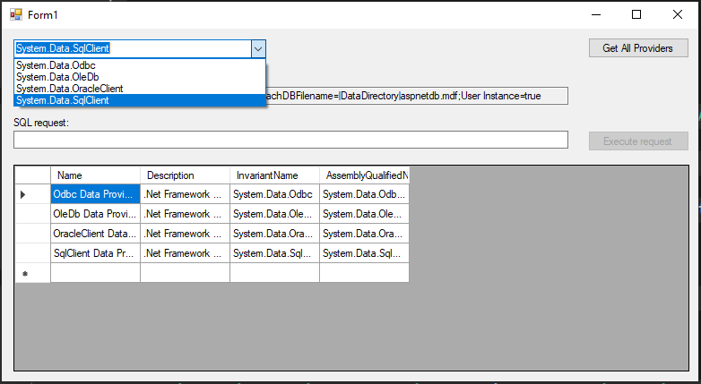
Фабрика провайдеров ADO.NET
Выберите в комбобоксе требуемое имя поставщика данных, в нашем случае — System.Data.SqlClient или System.Data.OleDb. Ведь для других поставщиков мы не предусмотрели строки подключения.

Slide 16
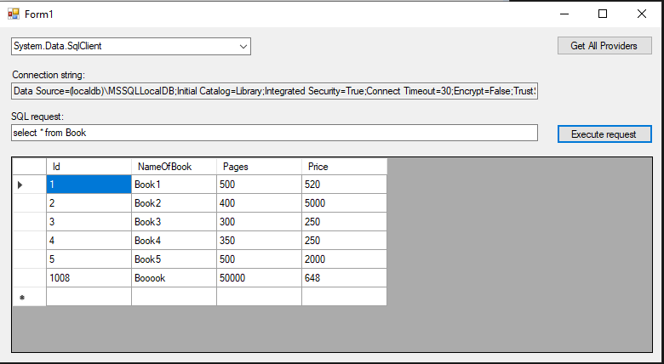
Фабрика провайдеров ADO.NET
После выбора поставщика вы увидите строку подключения в текстовом поле. Обратите внимание, что кнопка выполнения запроса неактивна до тех пор, пока вы не занесете запрос во второе текстовое поле.
Занесите в текстовое поле для запросов какой-либо запрос к своей БД и нажмите кнопку Execute request. Запрос будет выполнен, а его результаты будут выведены в dataGridView1.

Slide 17
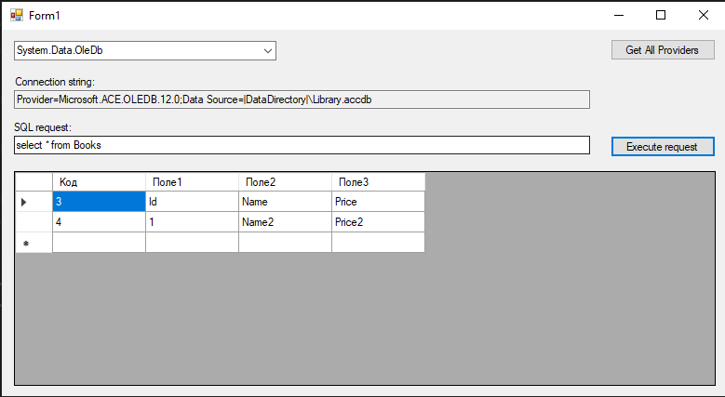
Фабрика провайдеров ADO.NET
Теперь выполним в нашем приложении те же действия для второй БД. Выберем в комбобоксе значение System.Data. OleDb. Выбыраем именно это значение потому, что для этого поставщика данных у нас есть БД и строка подключения к этой БД в конфигурационном файле нашего приложения. Строка подключения с именем MyAccess использует поставщика данных System.Data.OleDb, как это видно по значению атрибута providerName. Теперь введем подходящий для этой БД запрос select и выполним этот запрос, нажав кнопку Execute request. В нижней части окна мы увидим результат выполнения запроса.
Notes:
https://docs.microsoft.com/ru-ru/visualstudio/data-tools/connect-to-data-in-an-access-database-windows-forms?view=vs-2019

Slide 18
Фабрика провайдеров ADO.NET
Данное приложение демонстрирует, что один и тот же код может работать с разными поставщиками данных. Вы понимаете, что это возможно благодаря классам DbProviderFactory и DbProviderFactories. Хотите попробовать еще какого-нибудь поставщика? Добавьте строку подключения к соответствующей БД в наш конфигурационный файл и убедитесь, что требуемый поставщик зарегистрирован на вашем компьютере. В коде приложения изменять ничего не надо.
<DbProviderFactories>
<add name="Npgsql Data Provider" invariant="Npgsql" description=".Net Data Provider for PostgreSQL" type="Npgsql.NpgsqlFactory, Npgsql, Culture=neutral, PublicKeyToken=5d8b90d52f46fda7" />
</DbProviderFactories>

Slide 19
Асинхронные механизмы доступа к данным

Slide 20
Асинхронные механизмы доступа к данным
Что такое асинхронность? Это отсутствие «синхронности» или же отсутствие блокировок.
Наверное, вы все сталкивались с ситуацией, когда какая-либо программа начинает выполнять какое-то действие и вдруг окно этой программы становится неактивным, в заголовке может появиться сообщение «не отвечает», а любые пользовательские действия с программой становятся невозможными? Через какое-то время все восстанавливается, и программа снова ведет себя «как надо». Это типичный пример блокировки. Такая блокировка возникает потому, что активированное действие заставляет всех ожидать, пока оно (это действие) не завершится.
А если такое действие выполняется в первичном потоке приложения, то это очень плохо.

Slide 21
Асинхронные механизмы доступа к данным
Первичный поток приложения предназначен для обслуживания пользовательских действий с элементами управления окна программы. И если первичный поток занять трудоемкой операцией, то обслуживать работу с окном программы будет некому. Чтобы не возникали такие ситуации, трудоемкие действия надо выполнять асинхронно, т.е. так, чтобы они не вызывали блокировки. Один из способов обеспечения асинхронности — выполнение блокирующего действия в дополнительном потоке.
Многие считают, что асинхронность — это и есть работа в дополнительном потоке. Это не так. Асинхронность — это отсутствие блокировок. А отсутствие блокировок можно достичь и без использования дополнительных потоков. Вы научитесь делать это при рассмотрении спецификаторов async и await.

Slide 22
Асинхронные механизмы доступа к данным
Асинхронность позволяет вынести отдельные задачи из основного потока в специальные асинхронные методы или блоки кода. Особенно это актуально в графических программах, где продолжительные задачи могу блокировать интерфейс пользователя. И чтобы этого не произошло, нужно задействовать асинхронность. Также асинхронность несет выгоды в веб-приложениях при обработке запросов от пользователей, при обращении к базам данных или сетевым ресурсам. При больших запросах к базе данных асинхронный метод просто уснет на время, пока не получит данные от БД, а основной поток сможет продолжить свою работу. В синхронном же приложении, если бы код получения данных находился в основном потоке, этот поток просто бы блокировался на время получения данных.

Slide 23
Асинхронные механизмы доступа к данным
Потоки — штука очень ресурсоемкая. Поэтому использовать дополнительные потоки надо аккуратно.
На сегодняшний день у нас есть два способа писать асинхронный код, использующий дополнительные потоки для выполнения в них блокирующих действий:
использовать классический паттерн BeginXXX() и EndXXX();
использовать новые средства async и await.

Slide 24
Асинхронные механизмы доступа к данным
В какой момент начинается работа приложения с БД и пересылка данных между приложением и сервером БД? Это происходит в момент выполнения запросов к БД. В момент, когда приложение вызывает методы ExecuteNonQuery(), ExecuteReader() или ExecuteScalar(). Значит именно для этих методов надо обеспечить асинхронность.
Обычно асинхронное выполнение какого-либо действия обеспечивается двумя методами. Один метод, условно называемый BeginAction(), начинает выполнение требуемого действия в дополнительном потоке. Другой метод, условно называемый EndAction(), должен быть вызван, когда действие в дополнительном потоке будет завершено. Вы должны понимать, что в методах BeginAction() и EndAction() слово Action означает название какого-либо конкретного действия. Например, Read или Write. BeginAction() и EndAction() — это обобщенные названия для асинхронных методов, реально методов с такими именами нет. А есть, например, методы BeginRaed() и EndRead(), BeginWrite() и EndWrite(), и те асинхронные методы для работы с БД, с которыми мы сейчас познакомимся. Продолжим рассмотрение схемы реализации асинхронности.

Slide 25
Асинхронные механизмы доступа к данным
Надо понимать два момента:
Если действие, выполняемое в дополнительном потоке в методе BeginAction(), должно вернуть какой-либо результат, то этот результат можно получить, только после вызова метода EndAction();
Если вызвать метод EndAction() до того, как действие в дополнительном потоке завершится, то этот вызов EndAction() станет блокирующим и заблокирует, вызвавший его поток.

Slide 26
Асинхронные механизмы доступа к данным
Таким образом, задача сводится к тому, как можно узнать, когда действие в дополнительном потоке завершилось. Чтобы для получения результата вызвать метод EndAction() и не блокировать приложение. Для этого в нашем распоряжении есть три способа:
Использование callback делегатов;
Использование класса WaitHandle;
Опрос дополнительного потока.

Slide 27
Асинхронные механизмы доступа к данным
Какими инструментами мы располагаем, чтобы создать средства асинхронного доступа к БД?
Это асинхронные варианты командных методов: BeginExecuteNonQuery() и EndExecuteNonQuery(), BeginExecuteReader() и EndExecuteReader().
Для метода ExecuteScalar() асинхронного варианта нет.

Slide 28
Асинхронные механизмы доступа к данным
Кроме этих методов, важную роль в реализации асинхронности играет интерфейс IAsyncResult. Что надо знать об этом интерфейсе?
Методы BeginExecuteNonQuery() и BeginExecuteReader() имеют тип возвращаемого значения IAsyncResult.
Callback методы, используемые в асинхронном механизме, имеют единственный параметр типа IAsyncResult.
В свойстве IAsyncResult.AsyncWaitHandle находится объект WaitHandle, позволяющий управлять вызовом метода EndAction().
Через свойство IAsyncResult.AsyncState можно предавать данные между дополнительным и основным потоками.

Slide 29
Использование callback методов
Один из способов для ожидания результатов от делегата заключается в применении так называемого асинхронного обратного вызова (asynchronous callback).
С помощью третьего параметра в методе BeginInvoke можно передать метод, удовлетворяющий требованиям делегата AsyncCallback. Делегат AsyncCallback требует определять параметр IAsnycResult и возвращаемый тип void.
Вместо опроса делегата о том, завершился ли асинхронно вызванный метод, было бы более эффективно заставить вторичный поток информировать вызывающий поток о завершении выполнения задания. Чтобы включить такое поведение, необходимо передать экземпляр делегата System.AsyncCallback в качестве параметра методу BeginInvoke(); до сих пор этот параметр был равен null. Если передается объект AsyncCallback, делегат автоматически вызовет указанный метод по завершении асинхронного вызова.

Slide 30
Использование callback методов
Метод обратного вызова будет вызван во вторичном потоке, а не в первичном. Это имеет важное последствие для потоков с графическим интерфейсом пользователя (WPF или Windows Forms), поскольку элементы управления привязаны к потоку, который их создал, и могут управляться только им.
Как и любой делегат, AsyncCallback может вызывать только методы, соответствующие определенному шаблону, который в данном случае требует единственного параметра IAsyncResult и ничего не возвращает:
void MyAsyncCallbackMethod(IAsyncResult res)

Slide 31
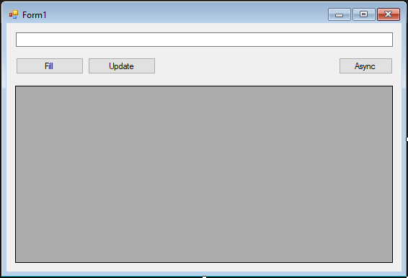
Использование callback методов
Создадим вариант асинхронного обращения к БД в виде отдельного метода.

Slide 32
Использование callback методов
private void button3_Click(object sender, EventArgs e)
{
const string AsyncEnabled = "Asynchronous Processing=true";
if (!cs.Contains(AsyncEnabled))
{
cs = String.Format($"{cs}; {AsyncEnabled}");
}
///
conn = new SqlConnection(cs);
SqlCommand comm = conn.CreateCommand();
/// блок 2
comm.CommandText = "WAITFOR DELAY '00:00:05'; SELECT* FROM Customers; ";
comm.CommandType = CommandType.Text;
comm.CommandTimeout = 30;
///
try
{
conn.Open();
/// блок 3
AsyncCallback callback = new AsyncCallback(GetDataCallback);
comm.BeginExecuteReader(callback, comm);
MessageBox.Show("Added thread is working...");
///
}
catch (Exception ex)
{
MessageBox.Show(ex.Message);
}
}

Slide 33
Использование callback методов
В этом простом обработчике выделено три блока кода, о которых надо рассказать подробнее.
В первом блоке происходит модификация строки подключения. Дело в том, что при использовании асинхронного доступа к источнику данных, строка подключения должна содержать атрибут «Asynchronous Processing=true». Поэтому в этом блоке проверяется наличие этого атрибута, и если его нет в строке подключения, он добавляется в прочитанную копию строки. Сама строка подключения при этом не изменяется, т.к. мы не планируем использовать асинхронность все время.
const string AsyncEnabled = "Asynchronous Processing=true";
if (!cs.Contains(AsyncEnabled))
{
cs = String.Format($"{cs}; {AsyncEnabled}");
}

Slide 34
Использование callback методов
Во втором блоке мы имитируем выполнение длительной операции на сервере БД. Для этого используется SQL запрос “WAITFOR DELAY ‘00:00:05’”. Этот запрос вызывает остановку сервера БД на 5 секунд, чтобы мы имели время убедиться, что окно нашего приложения не блокируется на время выполнения запроса к БД. Для этой же цели мы выводим дальше диалоговое окно с сообщением «Added thread is working...», чтобы показать, что после запуска работы в дополнительном потоке приложение продолжает работу в первичном потоке.
comm.CommandText = "WAITFOR DELAY '00:00:05'; SELECT* FROM Customers; ";
comm.CommandType = CommandType.Text;

Slide 35
Использование callback методов
Здесь надо обратить внимание на инициализацию свойства comm.CommandTimeout. По умолчанию значение этого свойства равно 30 секунд. Это время, выделяемое приложению на подключение к серверу БД и на выполнение запроса. Если вы полагаете, что вашему приложению может потребоваться больше времени, вы должны изменить значение этого свойства. В нашем случае, мы оставляем значение по умолчанию, просто, чтобы продемонстрировать необходимость помнить об этом свойстве.
comm.CommandTimeout = 30;

Slide 36
Использование callback методов
В третьем блоке выполняется очень важная часть работы. Здесь создается делегат типа AsyncCallback, в который заносится адрес callback метода с именем GetDataCallback(). Имя этого метода произвольно, а вот сигнатура должна быть такой: тип возвращаемого знасения — void и один параметр типа IAsyncResult.
AsyncCallback callback = new AsyncCallback(GetDataCallback);
…
private void GetDataCallback(IAsyncResult result)
{…}

Slide 37
Использование callback методов
Работа в дополнительном потоке начинается при вызове метода
comm.BeginExecuteReader(callback, comm);.
Обратите внимание, что мы передаем созданный делегат с адресом callback метода в дополнительный поток. Этот делегат сделает так, что наш callback метод GetDataCallback() будет автоматически вызван системой, когда работа в дополнительном потоке будет завершена. Кроме этого, мы передаем в дополнительный поток наш объект comm.

Slide 38
Использование callback методов
Разберем код метода GetDataCallback().
private void GetDataCallback(IAsyncResult result)
{ SqlDataReader reader = null;
try
{/// блок 1
SqlCommand command = (SqlCommand)result.AsyncState;
/// блок 2
reader = command.EndExecuteReader(result);
table = new DataTable();
int line = 0;
do
{ while (reader.Read())
{ if (line == 0)
{ for (int i = 0; i < reader.FieldCount; i++)
{ table.Columns.Add(reader.GetName(i)); }
line++; }
DataRow row = table.NewRow();
for (int i = 0; i < reader.FieldCount; i++)
{
row[i] = reader[i];
}
table.Rows.Add(row);
}
} while (reader.NextResult());
DgvAction(); }
catch (Exception ex)
{ MessageBox.Show("From Callback 1:" + ex.Message); }
finally
{ try
{ if (!reader.IsClosed)
{ reader.Close();
} }
catch (Exception ex)
{ MessageBox.Show("From Callback 2:" + ex.Message);
} } }

Slide 39
Использование callback методов
Поскольку действие в этом методе выполняется в дополнительном потоке, мы не можем обращаться к DataGridView из этого метода напрямую. Поэтому мы создали метод DgvAction() из которого обращаемся к DataGridView, чтобы отобразить в нем результаты запроса. Для этого нам надо сделать объект table глобальным, чтобы доступ к нему был и из GetDataCallback() и из DgvAction().
private void DgvAction()
{
if (dataGridView1.InvokeRequired)
{
dataGridView1.Invoke(new Action(DgvAction));
return;
}
dataGridView1.DataSource = table;
}

Slide 40
Использование callback методов
Помните, при вызове BeginExecuteReader(), во втором параметре мы передали в дополнительный поток объект comm. Запомните, все, что вы передаете в callback метод, оказывается в свойстве AsyncState параметра этого callback метода. Свойство AsyncState имеет тип Object, поэтому мы можем передавать в дополнительный поток любые типы.
В первом блоке выделенного кода мы просто забираем из входного параметра переданный объект comm. Вы спросите, а зачем нам нужен этот объект в дополнительном потоке? Дело в том, что метод BeginExecuteReader() мы вызывали от этого объекта, и завершить начатое действие надо вызовом метода EndExecuteReader() от этого же объекта. Что мы и делаем во втором блоке. Еще раз отметьте, что получить результат выполнения асинхронного действия можно ТОЛЬКО после вызова метода EndAction(). В нашем случае — метода EndExecuteReader(). В нашем примере результатом выполнения действия является заполненный данными объект reader, вот его мы и получаем после вызова EndExecuteReader() и дальше с ним работаем.
Дальше идет стандартная и уже знакомая вам обработка SqlDataReader, извлечение данных в DataTable и отображение их в dataGridView1. Отметьте, что в командном свойстве объекта comm находятся сразу два запроса, и оба они нормально обрабатываются.

Slide 41
Использование callback методов
Теперь акцентируем внимание на том, каким образом был выполнен наш асинхронный запрос к БД. После вызова метода BeginExecuteReader() автоматически был создан новый поток, и в нем наше приложение подключилось к серверу БД и начало выполнять на сервере переданные запросы. В это время, основной поток нашего приложения продолжал свою работу — в частности, сформировал и вывел диалоговое окно с сообщением.
В какой-то момент времени работа в дополнительном потоке завершилась. И вот здесь свою роль сыграл наш callback метод GetDataCallback(). Эта роль заключается в том, что этот метод был вызван системой автоматически (на то он и callback метод), как только работа в дополнительном потоке завершилась. Все остальное, что происходит в методе GetDataCallback(), мы уже обсудили. Нам не пришлось явно определять завершение работы дополнительного потока. За нас это сделал callback метод GetDataCallback(). И еще обратите внимание на то, что мы вызывали метод BeginExecuteReader() не получая от него его возвращаемое значение. При использовании callback методов можно обходиться без этого значения.

Slide 42
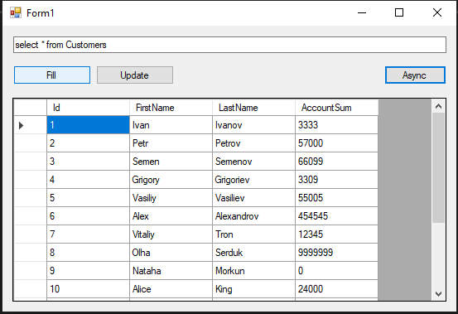
Использование callback методов
Результат:
Смотрите код примера в заметках к слайду.
Notes:
using System;
using System.Configuration;
using System.Data;
using System.Data.SqlClient;
using System.Windows.Forms;
namespace WindowsFormsApp5
{
public partial class Form1 : Form
{
private SqlConnection conn = null;
SqlDataAdapter da = null;
DataSet set = null;
SqlCommandBuilder cmd = null;
DataTable table = null;
string cs = "";
public Form1()
{
InitializeComponent();
conn = new SqlConnection();
cs = ConfigurationManager.ConnectionStrings["MyConnString"].ConnectionString;
conn.ConnectionString = cs;
textBox1.Text = "select * from Customers";
button1.Click += button1_Click;
button2.Click += button2_Click;
}
private void button1_Click(object sender, EventArgs e)
{
try
{
SqlConnection conn = new SqlConnection(cs);
set = new DataSet();
string sql = textBox1.Text;
da = new SqlDataAdapter(sql, conn);
dataGridView1.DataSource = null;
cmd = new SqlCommandBuilder(da);
da.Fill(set, "mytable");
dataGridView1.DataSource = set.Tables["mytable"];
}
catch (Exception ex)
{
MessageBox.Show(ex.Message);
}
finally
{
}
}
private void button2_Click(object sender, EventArgs e)
{
da.Update(set, "mytable");
}
private void button3_Click(object sender, EventArgs e)
{
const string AsyncEnabled = "Asynchronous Processing=true";
if (!cs.Contains(AsyncEnabled))
{
cs = String.Format($"{cs}; {AsyncEnabled}");
}
///
conn = new SqlConnection(cs);
SqlCommand comm = conn.CreateCommand();
/// блок 2
comm.CommandText = "WAITFOR DELAY '00:00:05'; SELECT* FROM Customers; ";
comm.CommandType = CommandType.Text;
comm.CommandTimeout = 30;
///
try
{
conn.Open();
/// блок 3
AsyncCallback callback = new AsyncCallback(GetDataCallback);
comm.BeginExecuteReader(callback, comm);
MessageBox.Show("Added thread is working...");
///
}
catch (Exception ex)
{
MessageBox.Show(ex.Message);
}
}
private void GetDataCallback(IAsyncResult result)
{
SqlDataReader reader = null;
try
{
/// блок 1
SqlCommand command = (SqlCommand)result.AsyncState;
/// блок 2
reader = command.EndExecuteReader(result);
table = new DataTable();
int line = 0;
do
{
while (reader.Read())
{
if (line == 0)
{
for (int i = 0; i < reader.FieldCount; i++)
{
table.Columns.Add(reader.GetName(i));
}
line++;
}
DataRow row = table.NewRow();
for (int i = 0; i < reader.FieldCount; i++)
{
row[i] = reader[i];
}
table.Rows.Add(row);
}
} while (reader.NextResult());
DgvAction();
}
catch (Exception ex)
{
MessageBox.Show("From Callback 1:" + ex.Message);
}
finally
{
try
{
if (!reader.IsClosed)
{
reader.Close();
}
}
catch (Exception ex)
{
MessageBox.Show("From Callback 2:" + ex.Message);
}
}
}
private void DgvAction()
{
if (dataGridView1.InvokeRequired)
{
dataGridView1.Invoke(new Action(DgvAction));
return;
}
dataGridView1.DataSource = table;
}
}
}
--------------------------------------------------------------------------------
<?xml version="1.0" encoding="utf-8" ?>
<configuration>
<startup>
<supportedRuntime version="v4.0" sku=".NETFramework,Version=v4.7.2" />
</startup>
<connectionStrings>
<add name="MyConnString" connectionString="Data Source=DESKTOP-9OELABF\SQLEXPRESS;Initial Catalog=Lesson20122020;Integrated Security=True;Connect Timeout=30;Encrypt=False;TrustServerCertificate=False;ApplicationIntent=ReadWrite;MultiSubnetFailover=False"/>
</connectionStrings>
</configuration>

Slide 43
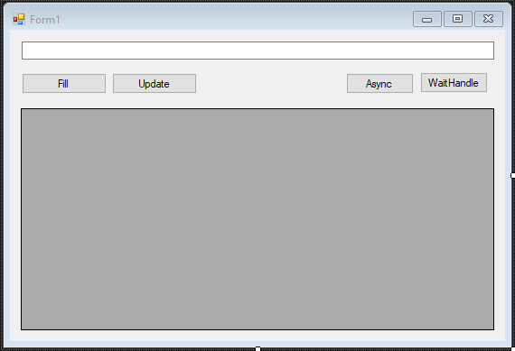
Использование класса WaitHandle
Сейчас мы рассмотрим другой механизм асинхронного доступа к БД. Мы будем использовать объект класса синхронизации WaitHandle, чтобы узнать, завершена ли работа в дополнительном потоке и вызвать метод EndAction().

Slide 44
Использование класса WaitHandle
private void button4_Click(object sender, EventArgs e)
{
const string AsyncEnabled = "Asynchronous Processing=true";
if (!cs.Contains(AsyncEnabled))
{
cs = String.Format($"{cs}; {AsyncEnabled}");
}
conn = new SqlConnection(cs);
SqlCommand comm = conn.CreateCommand();
comm.CommandText = "WAITFOR DELAY '00:00:05'; SELECT* FROM Customers; ";
comm.CommandType = CommandType.Text;
comm.CommandTimeout = 30;
try
{
conn.Open();
/// блок 1
IAsyncResult iar = comm.BeginExecuteReader();
/// блок 2
WaitHandle handle = iar.AsyncWaitHandle;
/// блок 3
if (handle.WaitOne(10000))
{
/// блок 4
GetData(comm, iar);
}
else
{
MessageBox.Show("TimeOut exceeded");
}
}
catch (Exception ex)
{
MessageBox.Show(ex.Message);
}
}

Slide 45
Использование класса WaitHandle
В первом блоке вызывается метод BeginExecuteReader(). Теперь при вызове мы получаем возвращаемое значение этого метода и не передаем ему никаких параметров. Как вы видите, никаких делегатов и callback методов тоже нет.
IAsyncResult iar = comm.BeginExecuteReader();
Во втором блоке мы берем из возвращенного методом BeginExecuteReader() значения объект типа WaitHandle, с помощью которого мы узнаем о завершении работы в дополнительном потоке. Пусть вас не смущает то, что мы получаем возвращаемое значение от метода BeginExecuteReader(), который все еще продолжает работу в дополнительном потоке. Дело в том, что этот метод не блокирующий. Он стартует работу в дополнительном потоке и тут же возвращает управление, вызвавшему его потоку. В возвращенном значении, в свойстве AsyncWaitHandle как раз и располагается объект WaitHandle, который доступен из дополнительного потока и который просигнализирует нам о том, что работа в дополнительном потоке завершилась.
WaitHandle handle = iar.AsyncWaitHandle;

Slide 46
Использование класса WaitHandle
В третьем блоке мы проверяем, завершилась ли работа ли работа дополнительного потока. Когда дополнительный поток завершиться, метод WaitOne() вернет true и наш код вызовет обычный (не callback) метод GetData() для получения результата. Обратите внимание, что в методе WaitOne() задан таймаут, чтобы приложение не зависло в случае какой-либо ошибки в дополнительном потоке.
if (handle.WaitOne(10000))
{
GetData(comm, iar);
}

Slide 47
Использование класса WaitHandle
private void GetData(SqlCommand command, IAsyncResult ia)
{
SqlDataReader reader = null;
try
{
reader = command.EndExecuteReader(ia);
DataTable table = new DataTable();
dataGridView1.DataSource = null;
int line = 0;
do
{ while (reader.Read())
{ if (line == 0)
{ for (int i = 0; i < reader.FieldCount;
i++) {
table.Columns.Add(reader.GetName(i)); }
line++; }
DataRow row = table.NewRow();
for (int i = 0; i < reader.FieldCount; i++)
{ row[i] = reader[i];
}
table.Rows.Add(row);
}
} while (reader.NextResult());
dataGridView1.DataSource = table; }
catch (Exception ex)
{
MessageBox.Show("From GetData:" +ex.Message);
}
finally
{ try
{ if (!reader.IsClosed)
{ reader.Close(); } }
catch
{ } } }
Notes:
private void GetData(SqlCommand command, IAsyncResult ia)
{
SqlDataReader reader = null;
try
{
reader = command.EndExecuteReader(ia);
DataTable table = new DataTable();
dataGridView1.DataSource = null;
int line = 0;
do
{
while (reader.Read())
{
if (line == 0)
{
for (int i = 0; i < reader.FieldCount;
i++)
{
table.Columns.Add(reader.GetName(i));
}
line++;
}
DataRow row = table.NewRow();
for (int i = 0; i < reader.FieldCount; i++)
{
row[i] = reader[i];
}
table.Rows.Add(row);
}
} while (reader.NextResult());
dataGridView1.DataSource = table;
}
catch (Exception ex)
{
MessageBox.Show("From GetData:" +ex.Message);
}
finally
{
try
{
if (!reader.IsClosed)
{
reader.Close();
}
}
catch
{
}
}
}

Slide 48
Использование класса WaitHandle
Что надо отметить об этом способе? Вы понимаете, что вызов WaitOne() блокирующий и наше приложение ждет завершения основного потока. Казалось бы, что это недостаток. Но в некоторых случаях приложению бывает просто нечего делать до завершения дополнительного потока. Кроме этого, главное преимущество использования объекта WaitHandle проявляется при необходимости следить за завершением нескольких дополнительных потоков. У этого класса, кроме метода WaitOne(), есть еще статические методы WaitAll() и WaitAny(). Эти методы принимают массивы объектов WaitHandle, соответствующих запущенным дополнительным потокам, и умеют сигнализировать о завершении всех отслеживаемых потоков, или о завершении одного из отслеживаемых потоков.

Slide 49
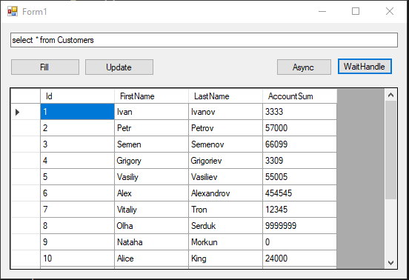
Использование класса WaitHandle
Результат:
Смотрите код примера в заметках к слайду.
Notes:
using System;
using System.Configuration;
using System.Data;
using System.Data.SqlClient;
using System.Threading;
using System.Windows.Forms;
namespace WindowsFormsApp5
{
public partial class Form1 : Form
{
private SqlConnection conn = null;
SqlDataAdapter da = null;
DataSet set = null;
SqlCommandBuilder cmd = null;
DataTable table = null;
string cs = "";
public Form1()
{
InitializeComponent();
conn = new SqlConnection();
cs = ConfigurationManager.ConnectionStrings["MyConnString"].ConnectionString;
conn.ConnectionString = cs;
textBox1.Text = "select * from Customers";
button1.Click += button1_Click;
button2.Click += button2_Click;
}
private void button1_Click(object sender, EventArgs e)
{
try
{
SqlConnection conn = new SqlConnection(cs);
set = new DataSet();
string sql = textBox1.Text;
da = new SqlDataAdapter(sql, conn);
dataGridView1.DataSource = null;
cmd = new SqlCommandBuilder(da);
da.Fill(set, "mytable");
dataGridView1.DataSource = set.Tables["mytable"];
}
catch (Exception ex)
{
MessageBox.Show(ex.Message);
}
finally
{
}
}
private void button2_Click(object sender, EventArgs e)
{
da.Update(set, "mytable");
}
private void button3_Click(object sender, EventArgs e)
{
const string AsyncEnabled = "Asynchronous Processing=true";
if (!cs.Contains(AsyncEnabled))
{
cs = String.Format($"{cs}; {AsyncEnabled}");
}
///
conn = new SqlConnection(cs);
SqlCommand comm = conn.CreateCommand();
/// блок 2
comm.CommandText = "WAITFOR DELAY '00:00:05'; SELECT* FROM Customers; ";
comm.CommandType = CommandType.Text;
comm.CommandTimeout = 30;
///
try
{
conn.Open();
/// блок 3
AsyncCallback callback = new AsyncCallback(GetDataCallback);
comm.BeginExecuteReader(callback, comm);
MessageBox.Show("Added thread is working...");
///
}
catch (Exception ex)
{
MessageBox.Show(ex.Message);
}
}
private void GetDataCallback(IAsyncResult result)
{
SqlDataReader reader = null;
try
{
/// блок 1
SqlCommand command = (SqlCommand)result.AsyncState;
/// блок 2
reader = command.EndExecuteReader(result);
table = new DataTable();
int line = 0;
do
{
while (reader.Read())
{
if (line == 0)
{
for (int i = 0; i < reader.FieldCount; i++)
{
table.Columns.Add(reader.GetName(i));
}
line++;
}
DataRow row = table.NewRow();
for (int i = 0; i < reader.FieldCount; i++)
{
row[i] = reader[i];
}
table.Rows.Add(row);
}
} while (reader.NextResult());
DgvAction();
}
catch (Exception ex)
{
MessageBox.Show("From Callback 1:" + ex.Message);
}
finally
{
try
{
if (!reader.IsClosed)
{
reader.Close();
}
}
catch (Exception ex)
{
MessageBox.Show("From Callback 2:" + ex.Message);
}
}
}
private void DgvAction()
{
if (dataGridView1.InvokeRequired)
{
dataGridView1.Invoke(new Action(DgvAction));
return;
}
dataGridView1.DataSource = table;
}
private void button4_Click(object sender, EventArgs e)
{
const string AsyncEnabled = "Asynchronous Processing=true";
if (!cs.Contains(AsyncEnabled))
{
cs = String.Format($"{cs}; {AsyncEnabled}");
}
conn = new SqlConnection(cs);
SqlCommand comm = conn.CreateCommand();
comm.CommandText = "WAITFOR DELAY '00:00:05'; SELECT* FROM Customers; ";
comm.CommandType = CommandType.Text;
comm.CommandTimeout = 30;
try
{
conn.Open();
/// блок 1
IAsyncResult iar = comm.BeginExecuteReader();
/// блок 2
WaitHandle handle = iar.AsyncWaitHandle;
/// блок 3
if (handle.WaitOne(10000))
{
/// блок 4
GetData(comm, iar);
}
else
{
MessageBox.Show("TimeOut exceeded");
}
}
catch (Exception ex)
{
MessageBox.Show(ex.Message);
}
}
private void GetData(SqlCommand command, IAsyncResult ia)
{
SqlDataReader reader = null;
try
{
reader = command.EndExecuteReader(ia);
DataTable table = new DataTable();
dataGridView1.DataSource = null;
int line = 0;
do
{
while (reader.Read())
{
if (line == 0)
{
for (int i = 0; i < reader.FieldCount;
i++)
{
table.Columns.Add(reader.GetName(i));
}
line++;
}
DataRow row = table.NewRow();
for (int i = 0; i < reader.FieldCount; i++)
{
row[i] = reader[i];
}
table.Rows.Add(row);
}
} while (reader.NextResult());
dataGridView1.DataSource = table;
}
catch (Exception ex)
{
MessageBox.Show("From GetData:" +ex.Message);
}
finally
{
try
{
if (!reader.IsClosed)
{
reader.Close();
}
}
catch
{
}
}
}
}
}

Slide 50
Использование опроса дополнительного потока
В двух предыдущих примерах вы увидели, каким образом основной поток может узнавать о завершении работы дополнительного потока, чтобы вызвать метод EndAction() и получить результат. Существует еще один способ сделать это. Этот способ заключается в опросе свойства IsCompleted, объекта возвращенного методом BeginExecuteReader():
IAsyncResult iar = comm.BeginExecuteReader();
while (!iar.IsCompleted)
{
Console.WriteLine("Waiting...");
}
Использование этого способа — это «холостой ход» в работе приложения, или же бесцельная трата процессорного времени. В реальных приложениях использовать такой подход, вряд ли стоит. Хотя, возможно, иногда может понадобиться и такой прием.

Slide 51
Новые средства async и await

Slide 52
Новые средства async и await
С появлением платфориы .NET Framework 4.5 в реализации асинхронных методов программирования произошли существенные изменения. Методы для асинхронного доступа к источникам данных, которые мы рассмотрели ранее, остаются в силе и для .NET Framework 4.5. Только теперь в строке подключения не надо указывать атрибут Asynchronous Processing=true.
Однако данная версия .NET Framework предлагает ряд новых асинхронных инструментов, с которыми мы сейчас познакомимся. Этими инструментами являются спецификаторы async и await. Методы, написанные с использованием этих спецификаторов, называются асинхронными.

Slide 53
Новые средства async и await
Если кратко описать эти нововведения, то надо отметить две характерные особенности:
большую часть работы по написанию асинхронного кода компилятор берет на себя;
структура написанного асинхронного кода внешне выглядит как синхронная.

Slide 54
Новые средства async и await
Сигнатура асинхронного метода, использующего новые инструменты:
async Task<int> Method1Async()
{
int result;
// Your actions
return result;
}
или:
async Task Method2Async()
{
// Your actions
}

Slide 55
Новые средства async и await
Отметим основные моменты:
Перед методом должен быть указан спецификатор async;
Тип возвращаемого значения должен быть void, Task или Task, где Task используется, если метод должен вернуть void, а Task — если метод должен вернуть значение типа T;
Имя метода должно завершаться суффиксом Async.

Slide 56
Новые средства async и await
Вызываться такие методы должны со спецификатором await:
int result = await Method1Async ();
await Method2Async ();
Вообще то говоря, приведенные вызовы async методов имеют еще и развернутую форму, более полезную в тех случаях, когда надо иметь механизм воздействия на запущенную ожидаемую задачу. Для наших двух методов развернутые вызовы могут выглядеть так:
Task<int> returnedTaskInt = Method1Async();
int result = await returnedTaskInt;
Task returnedTaskVoid = Method2Async();
await returnedTaskVoid;

Slide 57
Новые средства async и await
Использовать вызов методов со спецификатором await можно только внутри методов, анонимных методов и лямбда-выражений, помеченных спецификатором async.
Эти инструменты полезны в тех ситуациях, когда ваш код должен выполнять блокирующие действия. Это доступ к удаленным сетевым ресурсам, это работа с потоковым вводом-выводом, это преобразование бинарных объектов и конечно же - веб. Особенно надо выделить случаи, когда приложение активно работает с UI элементами, созданными в первичном потоке. В каждой из этих ситуаций желательно избавиться от блокирующей модели программирования и использовать асинхронность.

Slide 58
Новые средства async и await
Рассмотрим асинхронное чтение из файла. Этот простой пример позволит понять принцип использования спецификаторов async и await. А познакомившись с принципом, мы уже затем применим эту технику для выполнения наших задач.
Предположим, что в нашем приложении надо прочитать данные из какого-либо файла и вывести прочитанную информацию в TextBox главного окна приложения.
async private Task GetDataAsync(string filename)
{
byte[] data = null;
using (FileStream fs = File.Open(filename, FileMode.Open))
{
data = new byte[fs.Length];
await fs.ReadAsync(data, 0, (int)fs.Length);
}
textBox1.Text = System.Text.Encoding.UTF8.GetString(data);
}

Slide 59
Новые средства async и await
Как правило, async метод должен содержать в себе одну или несколько инструкций await. Однако, если таковых в async методе не будет, компилятор не расценит это, как ошибку. Он выдаст предупреждающее сообщение, на случай, если вы просто забыли использовать await. В нашем async методе GetDataAsync() await вызов присутствует. Вы понимаете, что в коде, в свою очередь, где-то должен присутствовать вызов нашего метода GetDataAsync(). Поскольку наш метод асинхронный, то вызываться он должен со спецификатором await.

Slide 60
Новые средства async и await
public class Program
{
static string Result = "";
static void Main(string[] args)
{
Print();
Console.ReadKey();
}
async static void Print()
{
Console.WriteLine("Before async call");
await GetDataAsync("1.txt");
// GetDataAsync("1.txt");
Console.WriteLine("After async call");
}
async static private Task GetDataAsync(string filename)
{
byte[] data = null;
using (FileStream fs = File.Open(filename, FileMode.Open))
{
data = new byte[fs.Length];
await fs.ReadAsync(data, 0, (int)fs.Length);
}
Result = System.Text.Encoding.UTF8.GetString(data);
Console.WriteLine(Result);
}
}
Смотрите код примера в заметках к слайду.
Notes:
using System;
using System.IO;
using System.Threading.Tasks;
namespace ConsoleApp1
{
public class Program
{
static string Result = "";
static void Main(string[] args)
{
Print();
Console.ReadKey();
}
async static void Print()
{
Console.WriteLine("Before async call");
await GetDataAsync("1.txt");
// GetDataAsync("1.txt");
Console.WriteLine("After async call");
}
async static private Task GetDataAsync(string filename)
{
byte[] data = null;
using (FileStream fs = File.Open(filename, FileMode.Open))
{
data = new byte[fs.Length];
await fs.ReadAsync(data, 0, (int)fs.Length);
}
Result = System.Text.Encoding.UTF8.GetString(data);
Console.WriteLine(Result);
}
}
}

Slide 61
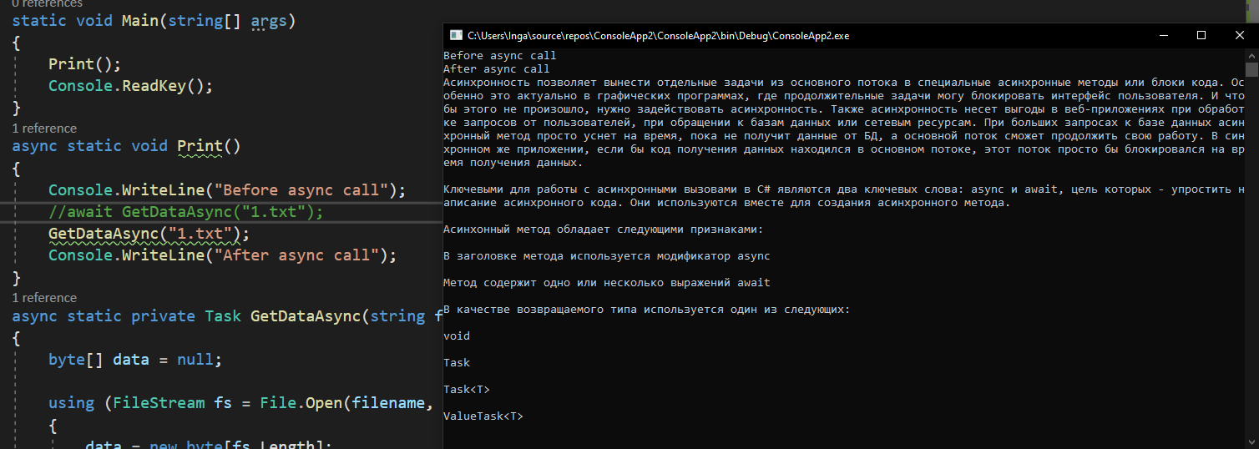
Новые средства async и await

Slide 62
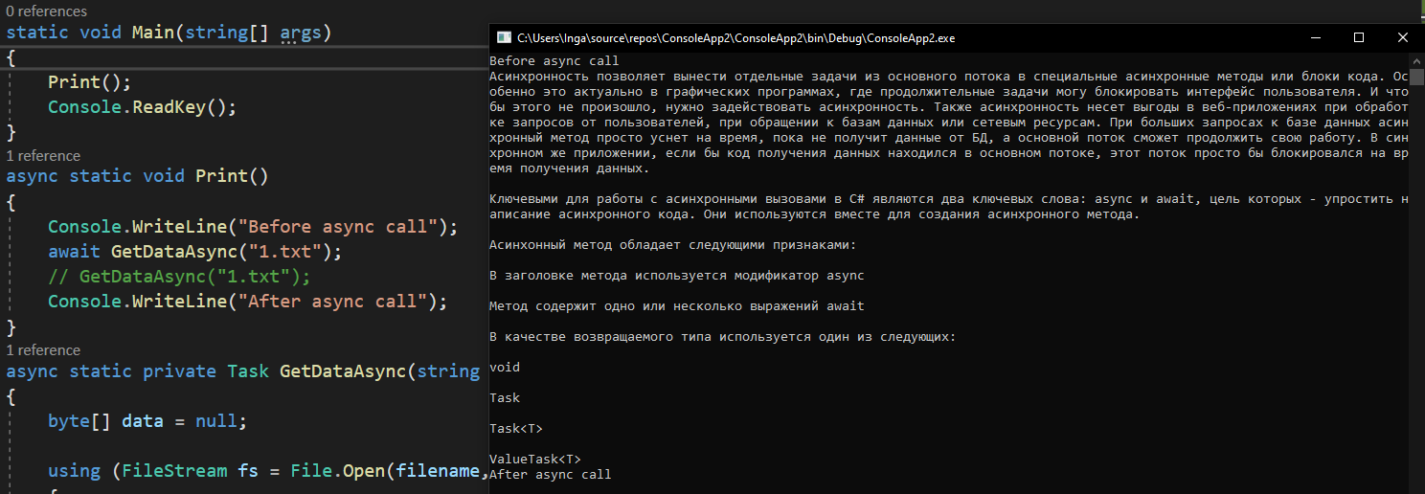
Новые средства async и await

Slide 63
Новые средства async и await
Чтобы понять, что происходит после вызова метода ReadAsync() надо знать следующее. Async метод возвращает управление в двух случаях: когда он завершает работу, и когда в нем происходит какой-нибудь await вызов. Поэтому, после вызова ReadAsync() управление сразу возвращается в вызывающий метод (т.к. здесь имеет место await вызов) — и в консоль выводиться строка «After async call». Когда завершится работа ReadAsync() — контроль будет передан в метод, вызвавший ReadAsync(), в строку, расположенную сразу за await вызовом. Т.е., управление будет передано в метод GetDataAsync() (т.к. здесь имеет место завершение работы async метода).
О спецификаторе await важно понимать, что он НЕ блокирует поток, в котором вызывается. Вместо этого, await указывает компилятору дописать текущий исполняемый код, идущий после вызова await, в очередь на выполнение сразу после завершения вызванной (ожидаемой) задачи. Затем управление сразу же возвращается потоку, вызвавшему async метод. Когда ожидаемая задача будет завершена, автоматически начнется выполнение дописанного компилятором кода, в котором содержится продолжение async метода, с того места, где он вызвал await.

Slide 64
Новые средства async и await
Итак, подведем итог — что такое async метод. Если вы пометили какой-либо метод, как async, это значит, что внутри этого метода вы можете использовать await вызовы. Для компилятора этот спецификатор является сигналом, что данный метод надо компилировать особым образом: так, чтобы его можно было приостанавливать, а затем возобновлять его выполнение. Точками приостановки/ возобновления являются await вызовы в методе. На самом деле, async метод не является асинхронным по определению. Если в async методе нет await вызовов, то такой метод будет выполняться, как синхронный.
Водоразделом для синхронного или асинхронного выполнения async метода является отсутствие или наличие await вызовов. Но даже при наличии await вызовов внутри async метода, этот async метод может выполняться, как синхронный! Это будет происходить в том случае, если компилятор увидит, что данные, которые должны быть получены в результате await вызова, уже готовы и ожидать их не надо.

Slide 65
Новые средства async и await
Надо понять такое простое утверждение: наличие в методе await вызова не означает, что данный метод будет приостановлен в месте этого вызова, до тех пор пока вызванная асинхронная операция будет завершена. Это превратило бы async метод в блокирующий! Наличие в методе await вызова означает, что если результаты вызванной асинхронной операции еще не готовы, то все строки метода, следующие после await вызова, дописываются компилятором на выполнение, ПОСЛЕ завершения ожидаемой асинхронной операции. А затем сразу же управление возвращается методу, вызвавшему текущий async метод. Когда асинхронная операция завершится, сразу же продолжится выполнение метода, вызвавшего ее.
Присутствие в методе await вызовов разбивает этот метод на части, которые могут выполняться по отдельности. Сначала выполниться часть метода до await вызова. Затем какой-либо другой код, затем следующая часть async метода, расположенная после await вызова. Самый удивительный факт об async методах заключается в том, что они НЕ создают дополнительных потоков, и НЕ выполняются в дополнительных потоках.

Slide 66
Новые средства async и await
Асинхронность не означает выполнения в отдельном потоке. Асинхронность означает НЕ синхронность, т.е. отсутствие блокировки. Выполнение в отдельном потоке — один из способов избежать блокирующих вызовов. Но не единственный способ.
Асинхронные методы выполняются в своем конексте выполнения (в том потоке, в котором они вызваны), создавая «чередующуюся многозадачность». Другими словами, async методы встраивают в свой рабочий поток передачу управления в те моменты, когда может возникнуть блокировка. А затем, при завершении потенциально блокирующей задачи, возвращают управление в строку, после вызова этой задачи. Аналогично тому, как поступают callback методы. Но, при этом, нам НЕ надо создавать делегаты, callback методы, передавать данные между потоками! К тому же, если вы вспомните о том, насколько ресурсоемким является процесс создания нового потока и его синхронизация с основным потоком, вы поймете, что async методы могут быть намного эффективнее, чем новые потоки. Еще раз полезно напомнить, что сделать async методом можно только метод с типом возвращаемого значения void, Task или Task.

Slide 67
Немного о классе Task
Если вам нужна многопоточность, вы можете ее создать с помощью async методов. Для этого вам надо будет использовать класс Task. В этом классе есть метод Task.Run(), который ставит в очередь на выполнение в ThreadPool, переданные ему строки кода. Давайте рассмотрим, как можно это сделать.
Предположим, что у нас есть синхронный метод, выполнение которого забирает много времени:
static string SlowMethod(string file)
{
Thread.Sleep(3000);
return string.Format("File {0} is read", file);
}
Мы можем обернуть этот метод каким-либо асинхронным методом, чтобы избежать возникающей блокировки. Например так:
static Task<string> SlowMethodAsync(string file)
{
return Task.Run(() =>
{
return SlowMethod(file);
});
}
Смотрите, наш метод SlowMethodAsync() асинхронный, мы отметили это в его имени. Но спецификатор async перед этим методом мы не указали. Ведь await вызовов внутри SlowMethodAsync() нет. Почему он асинхронный? Потому, что не вызывает блокировки. Почему не вызывает блокировки? Потому, что выполняет работу (вызов метода SlowMethod()) в дополнительном потоке ThreadPool.
Но сам метод SlowMethodAsync() должен вызываться со спецификатором await!

Slide 68
Немного о классе Task
private async static void CallMyAsync()
{
string result = await SlowMethodAsync("BigFile.txt");
//сюда можно добавить и другие вызовы нашего метода
//string result1 = await SlowMethodAsync("BigFile1.txt");
//string result2 = await SlowMethodAsync("BigFile2.txt");
Console.WriteLine(result);
}
Этот пример показывает вам, что async и await могут применяться и с реальной многопоточностью. Выбор конкретной асинхронности — то ли без дополнительных потоков, то ли с дополнительными потоками, за вами. В каждой конкретной ситуации надо выбирать наиболее подходящий вариант.

Slide 69
Немного о классе Task
Использование класса Task предоставляет в наше распоряжение еще несколько полезных возможностей. Раньше у нас не было никакой возможности прервать выполнение метода, запущенного в потоке ThreadPool. Сейчас такая возможность есть. Для того, чтобы остановить запущенную задачу, надо познакомится с классом CancellationTokenSource. Перед вызовом асинхронного метода, использующего поток ThreadPoll в него надо передать CancellationToken в котором уже запрограммирована отмена выполняющегося в другом потоке метода:Использование класса Task предоставляет в наше распоряжение еще несколько полезных возможностей. Раньше у нас не было никакой возможности прервать выполнение метода, запущенного в потоке ThreadPool. Сейчас такая возможность есть. Для того, чтобы остановить запущенную задачу, надо познакомится с классом CancellationTokenSource. Перед вызовом асинхронного метода, использующего поток ThreadPoll в него надо передать CancellationToken в котором уже запрограммирована отмена выполняющегося в другом потоке метода.

Slide 70
Немного о классе Task
private async static void CallMyAsync1()
{
try
{
var cts = new CancellationTokenSource();
cts.CancelAfter(TimeSpan.FromSeconds(3));
Task<string> t1 = SlowMethodAsync1("BigFile.txt", cts.Token);
string result = await t1;
Console.WriteLine(result);
}
catch (OperationCanceledException ex)
{
Console.WriteLine(ex.Message);
}
}
Вызов метода CancelAfter() приведет к тому, что запущенный в отдельном потоке SlowMethod1(), будет остановлен через указанный период времени.

Slide 71
Немного о классе Task
Соответствующим образом надо изменить и два других метода:
static string SlowMethod1(string file, CancellationToken token)
{
Thread.Sleep(3000);
//reading file
token.ThrowIfCancellationRequested();
return string.Format("File {0} is read", file);
}
static Task<string> SlowMethodAsync1(string file, CancellationToken token)
{
return Task.Run<string>(() =>
{
return SlowMethod1(file, token);
});
}
Смотрите код примера в заметках к слайду.
Notes:
using System;
using System.Collections.Generic;
using System.Linq;
using System.Text;
using System.Threading;
using System.Threading.Tasks;
namespace Module1_Example_Task
{
class Program
{
static void Main(string[] args)
{
}
static string SlowMethod(string file)
{
Thread.Sleep(3000);
return string.Format("File {0} is read", file);
}
static Task<string> SlowMethodAsync(string file)
{
return Task.Run(() =>
{
return SlowMethod(file);
});
}
private async static void CallMyAsync()
{
string result = await SlowMethodAsync("BigFile.txt");
//сюда можно добавить и другие вызовы нашего метода
//string result1 = await SlowMethodAsync("BigFile1.txt");
//string result2 = await SlowMethodAsync("BigFile2.txt");
Console.WriteLine(result);
}
private async static void CallMyAsync1()
{
try
{
var cts = new CancellationTokenSource();
cts.CancelAfter(TimeSpan.FromSeconds(3));
Task<string> t1 = SlowMethodAsync1("BigFile.txt", cts.Token);
string result = await t1;
Console.WriteLine(result);
}
catch (OperationCanceledException ex)
{
Console.WriteLine(ex.Message);
}
}
static string SlowMethod1(string file, CancellationToken token)
{
Thread.Sleep(3000);
//reading file
token.ThrowIfCancellationRequested();
return string.Format("File {0} is read", file);
}
static Task<string> SlowMethodAsync1(string file, CancellationToken token)
{
return Task.Run<string>(() =>
{
return SlowMethod1(file, token);
});
}
}
}

Slide 72
Async и await для ADO.NET
В .NET Framework существует целый ряд асинхронных методов для использования в ADO.NET.
Вот самые востребованные из этих методов:
SqlConnection.OpenAsync;
SqlCommand.ExecuteNonQueryAsync ;
SqlCommand.ExecuteReaderAsync;
SqlCommand.ExecuteScalarAsync;
SqlDataReader.NextResultAsync;
SqlDataReader.ReadAsync.
Notes:
Более полный перечень новых асинхронних методов можно посмотреть на странице: https://msdn.microsoft. com/en-us/library/hh211418(v=vs.110).aspx

Slide 73
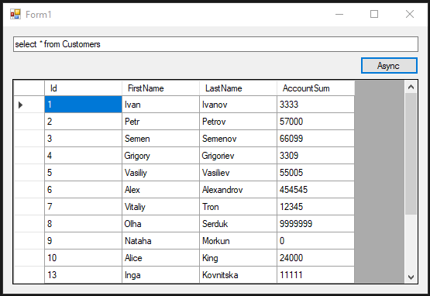
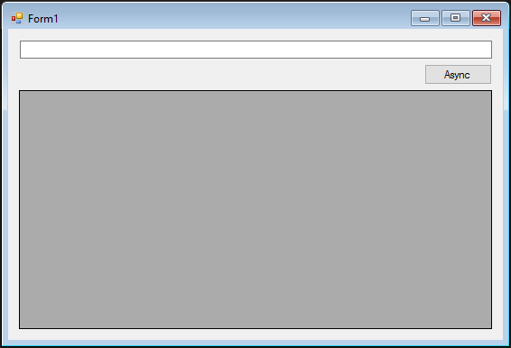
Async и await для ADO.NET
Это приложение отличается от предыдущего тем, что работает с поставщиками данных асинхронно, но не создает при этом дополнительных потоков! Следовательно, это приложение намного более эффективнее предыдущего многопоточного, уже просто потому, что создание дополнительных потоков очень усложняет приложение с точки зрения написания кода и с точки зрения затрат ресурсов и времени на выполнение.
Смотрите код примера в заметках к слайду.
Notes:
using System;
using System.Configuration;
using System.Data;
using System.Data.Common;
using System.Data.SqlClient;
using System.Threading;
using System.Windows.Forms;
namespace WindowsFormsApp5
{
public partial class Form1 : Form
{
DbConnection conn = null;
DbProviderFactory fact = null;
string connectionString = @"Data Source=DESKTOP-9OELABF\SQLEXPRESS;Initial Catalog=Lesson20122020;Integrated Security=True;Connect Timeout=30;Encrypt=False;TrustServerCertificate=False;ApplicationIntent=ReadWrite;MultiSubnetFailover=False";
public Form1()
{
InitializeComponent();
button1.Enabled = false;
this.Load += Form1_Load;
button1.Click += button1_Click;
textBox1.TextChanged += textBox1_TextChanged;
textBox1.Text = "select * from Customers";
}
private async void button1_Click(object sender, EventArgs e)
{
conn.ConnectionString = connectionString;
await conn.OpenAsync();
DbCommand comm = conn.CreateCommand();
comm.CommandText = "WAITFOR DELAY '00:00:05';";
comm.CommandText += textBox1.Text.ToString();
DataTable table = new DataTable();
using (DbDataReader reader = await comm.ExecuteReaderAsync())
{
int line = 0;
do
{
while (await reader.ReadAsync())
{
if (line == 0)
{
for (int i = 0; i <
reader.FieldCount; i++)
{
table.Columns.Add(reader.GetName(i));
}
line++;
}
DataRow row = table.NewRow();
for (int i = 0; i < reader.FieldCount; i++)
{
row[i] = await reader.
GetFieldValueAsync<Object>(i);
}
table.Rows.Add(row);
}
} while (reader.NextResult());
}
dataGridView1.DataSource = null;
dataGridView1.DataSource = table;
}
private void Form1_Load(object sender, EventArgs e)
{
fact = DbProviderFactories.GetFactory("System.Data.SqlClient");
conn = fact.CreateConnection();
}
void textBox1_TextChanged(object sender, EventArgs e)
{
if (textBox1.Text.Length > 3)
button1.Enabled = true;
else
button1.Enabled = false;
}
}
}

Slide 74
Конфигурационный файл

Slide 75
Конфигурационный файл
В нашем примере есть несколько недостатков, которые надо устранить. Одним из недостатков является хранение в коде данных для доступа к серверу. Вы понимаете, что мы говорим о строке подключения, которую мы храним в строковой переменной. Это недопустимо как с точки зрения безопасности, так и с той точки зрения, что при изменении адреса сервера, имени БД или другого какоголибо значения из строки подключения, нам придется вносить изменения в код и пересобирать наше приложение.
Каким может быть решение этой проблемы? Можно, например, предлагать пользователю заносить данные для подключения в диалоговое окно. Такое решение является очень хорошим во многих случаях. Однако, стандартным способом решения этой проблемы считается хранение строки подключения в файле конфигурации приложения. Файл конфигурации приложения — это xml файл, автоматически добавляемый Visual Studio в состав приложения. В нашем распоряжении есть набор классов, позволяющих работать с файлом конфигурации приложения.

Slide 76
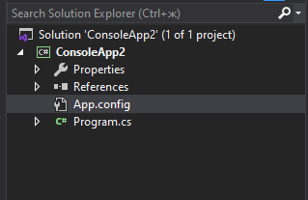
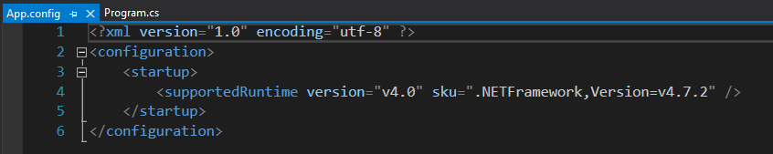
Конфигурационный файл
По умолчанию файл конфигурации приложения выглядит таким образом:

Slide 77
Конфигурационный файл
Строка подключения к БД в этом файле должна располагаться в элементе connectionStrings внутри элемента configuration. Измените файл конфигурации приложения, чтобы он выглядел таким образом:
<?xml version="1.0" encoding="utf-8" ?>
<configuration>
<startup>
<supportedRuntime version="v4.0" sku=".NETFramework,Version=v4.7.2" />
</startup>
<connectionStrings>
<add name="MyConn" connectionString="Data Source=(localdb)\MSSQLLocalDB;Initial Catalog=MyFirstAcademy;Integrated Security=True;Connect Timeout=30;Encrypt=False;TrustServerCertificate=False;ApplicationIntent=ReadWrite;MultiSubnetFailover=False"/>
</connectionStrings>
</configuration>

Slide 78
Конфигурационный файл
Для доступа к файлу конфигурации приложения из нашего кода мы будем пользоваться классом ConfigurationManager, определенным в пространстве имен System.Configuration. По умолчанию это пространство имен не добавляется в состав проекта. Поэтому надо выполнить команду Add Link.
С помощью этого класса мы можем извлечь строку подключения в строковую переменную таким образом:
string ConnectionString = ConfigurationManager.ConnectionStrings["MyConn"].ConnectionString;

Slide 79
Конфигурационный файл
Обратите внимание, что в качестве индекса для свойства ConnectionStrings мы указываем имя элемента add, в котором добавлена наша строка подключения. Поскольку одно приложение может работать с несколькими БД одновременно, в одном проекте может быть несколько строк подключения и каждая должна иметь уникальное имя в атрибуте name.
Изменим конструктор нашего класса, в котором мы инициализировали объект SqlConnection и заносили в его свойство ConnectionString строку подключения:
SqlConnection conn = null;
public Program()
{
conn = new SqlConnection(ConfigurationManager.ConnectionStrings["MyConn"].ConnectionString);
}

Slide 80
Конфигурационный файл
Перестройте приложение и запустите его. Вы увидите в консольном окне результат работы метода ReadData(). Значит наше приложение работает, но при этом строка подключения уже находится вне кода приложения в конфигурационном файле.
Полный код примера находится в заметках к этому слайду.
Notes:
using System;
using System.Collections.Generic;
using System.Data.SqlClient;
using System.Linq;
using System.Text;
using System.Threading.Tasks;
using System.Configuration;
namespace ConsoleApp2
{
class Program
{
SqlConnection conn = null;
public Program()
{
string ConnectionString = ConfigurationManager.ConnectionStrings["MyConn"].ConnectionString;
conn = new SqlConnection(ConnectionString);
}
static void Main(string[] args)
{
Program pr = new Program();
pr.ReadData();
}
public void ReadData()
{
SqlDataReader rdr = null;
try
{
conn.Open();
SqlCommand cmd = new SqlCommand(" select * from Groups;select * from Students;", conn);
rdr = cmd.ExecuteReader();
int line = 0;
do
{
while (rdr.Read())
{
if (line == 0)
{
for (int i = 0; i < rdr.FieldCount; i++)
{
Console.Write(rdr.GetName(i).
ToString() + " ");
}
}
Console.WriteLine();
line++;
for (int i = 0; i < rdr.FieldCount; i++)
{
Console.Write(rdr[i] + "\t");
}
Console.WriteLine();
}
Console.WriteLine("Обработано записей: " + line.ToString());
line = 0;
} while (rdr.NextResult());
}
finally
{
if (rdr != null)
{
rdr.Close();
}
if (conn != null)
{
conn.Close();
Console.ReadKey();
}
}
}
public void InsertQuery()
{
try
{
conn.Open();
string insertString = @"insert into Groups (GroupName) values ('KN-20')";
SqlCommand cmd = new SqlCommand(insertString, conn);
cmd.ExecuteNonQuery();
}
finally
{
if (conn != null)
{
conn.Close();
Console.WriteLine("Information was inserted.");
}
}
}
}
}

Slide 81
Спасибо за внимание! Вопросы.

